Slide 1
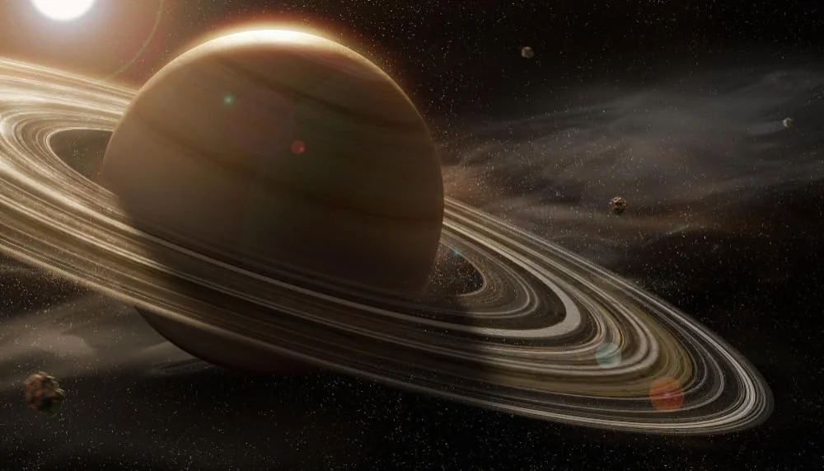
SATURNO

Slide 2
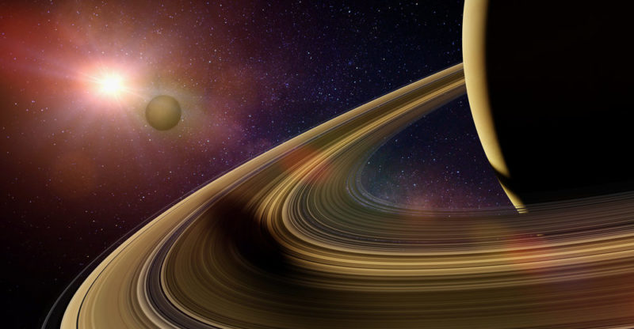
Aquí hay algunos detalles sobre Saturno:

Slide 3
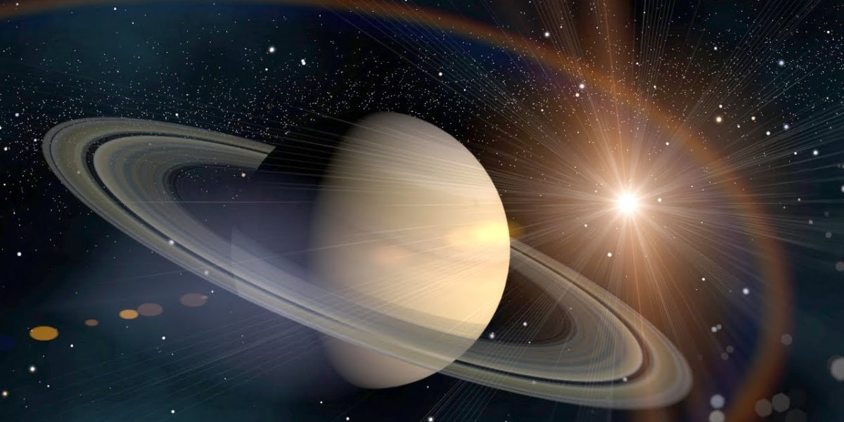
Tipo de planeta:
Saturno es un gigante gaseoso, como Júpiter, compuesto principalmente por hidrógeno y helio.
Anillos:
Los anillos de Saturno son su característica más distintiva, formados por partículas de hielo y roca.
Lunas:
Saturno tiene 146 satélites naturales, lo que lo convierte en el planeta con más lunas del sistema solar.
Origen del nombre:
El nombre de Saturno proviene del dios romano Saturno, que en la mitología romana era el dios de la agricultura y la cosecha.

